Slide 1
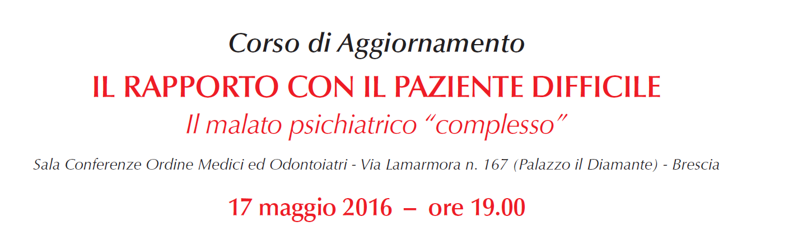
I percorsi di cura per le persone
con patologia psichiatrica “complessa”
Dott. GIOVANNI BATTISTA TURA
Dirigente Responsabile Struttura Complessa di Psichiatria
IRCCS Centro S. Giovanni di Dio – FBF - Brescia

Slide 2
I percorsi di cura per le persone con patologia psichiatrica “complessa”
Fasi dei percorsi di cura:
  Esordio e primo contatto
  Diagnosi e valutazioni
  La complessità e le inferenze trasversali al percorso
  Il ruolo del medico di famiglia
  La diversa presa in carico e la definizione di programmi
  I trattamenti terapeutici e riabilitativi
  Gli esiti
Aumentare l’efficacia nella complessità
I «luoghi» della cura
I percorsi di cura c/o l’IRCCS Centro S. Giovanni di Dio - Brescia

Slide 3
1. Esordio del problema e/o contatto con il sistema curante
Fase cruciale spesso dirimente rispetto alla presa in carico
Ruolo centrale del medico di famiglia
Problematica della latenza fra il verosimile esordio e i primi interventi
Maggior precocità di esordi e nuove forme di disagio psichico
Primo screening / orientamento diagnostico: quali modalità?
Scelta dell’invio e adesione

Slide 4
2. Definizione del disturbo e valutazione
Dalla diagnosi clinica
alla diagnosi multidimensionale e evidenza della
“complessità”

Slide 5

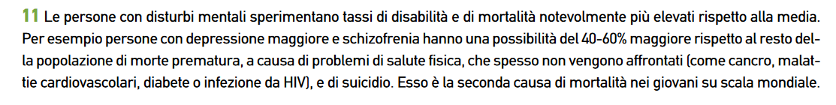
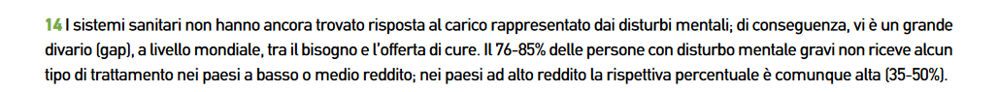
Caratteristiche specifiche
del paziente psichiatrico «complesso»
e loro riflessi sui programmi di cura

Slide 6
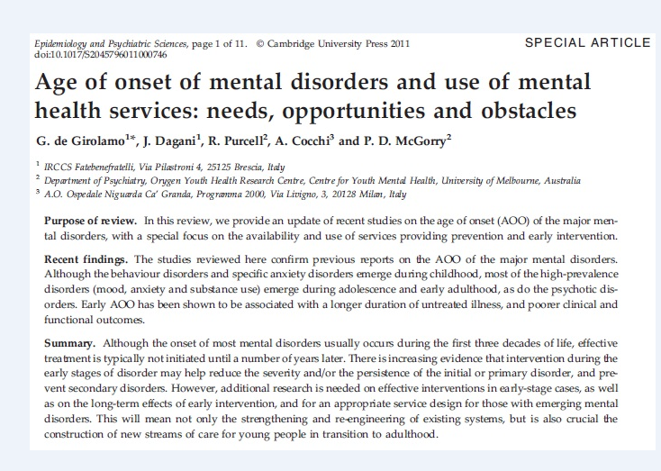
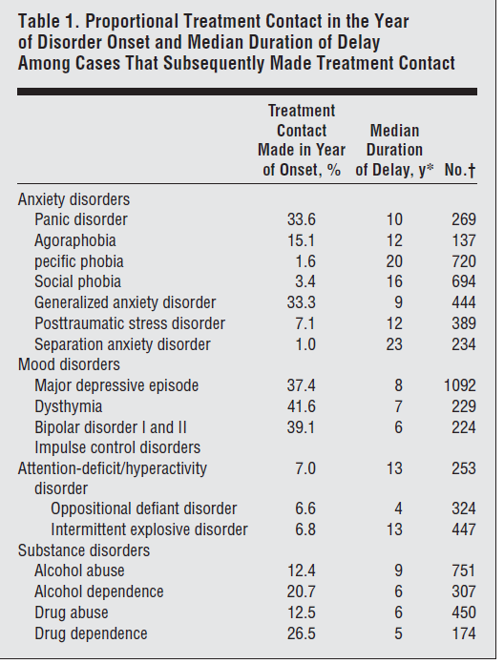
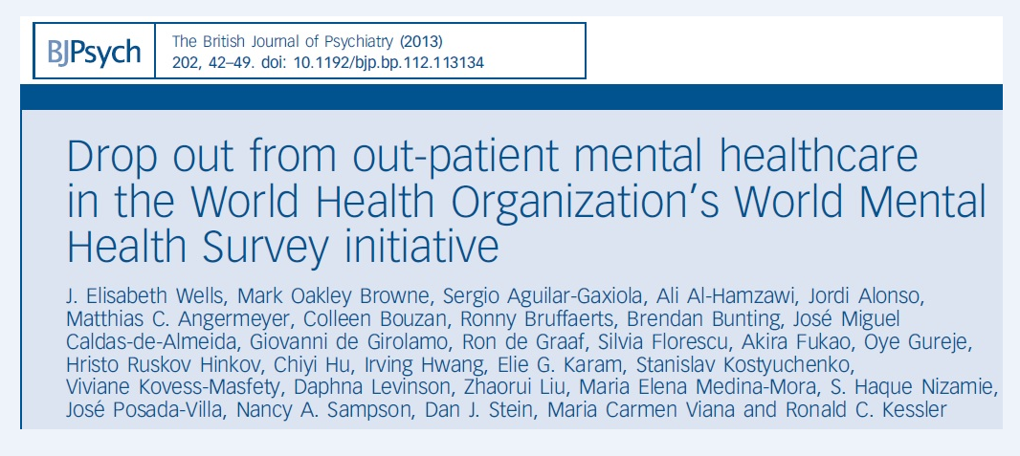
Failure and Delay in Initial Treatment Contact
After First Onset of Mental Disorders
in the National Comorbidity Survey Replication
Philip S. Wang, MD, et al.
Arch Gen Psychiatry. 2005;62:603-613

Slide 7
Complessità multi-fattoriale
Definizione secondo il modello bio-psico-sociale
3. Complessità ambientale
1. Complessità clinica
il paziente può presentare criticità legate alla abitazione, al reddito, al nucleo familiare e alle persone che forniscono aiuto, alle relazioni familiari, all’accesso a servizi, presidi, ausili e facilitazioni economiche
il paziente può presentare una patologia fisica o mentale grave o può essere affetto da polipatologia
2. Complessità assistenziale
il paziente può avere difficoltà nelle varie attività (mobilità, cura della persona, vita domestica, sociale…) e richiedere aiuto da parte di altri a diversi livelli

Slide 8
Caratteristiche specifiche del paziente psichiatrico «complesso» e loro riflessi sui programmi di cura
Pz in comorbidità
  Con disturbo di personalità
  Con abuso di sostanze
  Con patologia somatica
  Con deficit cognitivo
Adesione e aderenza
  Consapevolezza/riconoscimento di malattia/identificazione
  Stigma
Polarità richiestiva su dimensioni diverse da quella psichica
(bisogni sociali, economici, etc)

Slide 9
(segue)
Start di n-programmi senza continuità
Richiesta «in contumacia»
Progressione del disturbo ---> complessità in divenire
Assenza di diagnosi «maggiore» (complessità non sinonimo di gravità ma di specificità di situazione)

Slide 10
«Nuove» complessità
Popolazioni «speciali»
  Età di transizione (adolescenza adultità / adultità età geriatrica)
  Nuove «cronicità»
  Migranti
  Polidipendenze
  Dipendenze tecnologiche a esordio sempre più precoce
  NECESSITA’ DI VALUTAZIONI MULTIDIMENSIONALI
  COORDINATE E FACILITATE
  (accessibilità, ottimizzazione, funzionalità)

Slide 11
Ruolo centrale del medico di famiglia rispetto alla complessità
Intercettazione del bisogno
Invio
Relazione con il case manager
Gestione bisogni paralleli
Riaccoglienza
Gestione dell’utenza extra programmi standard
Gestione dei drop out
Gestione dell’urgenza
Gestione delle fasi esecutive/operative (critica se in assenza di coinvolgimento nelle fasi strategiche del programma)
Gestione della «complessità minore» ma ugualmente richiestiva e dispendiosa

Slide 12
3. Definizione di programmi mirati a
… la costruzione di una vita soddisfacente e dotata di senso così come definita dalla persone stesse, nonostante la presenza o meno
di sintomi o problemi ricorrenti
… progressivo distanziamento dalla patologia e dalla malattia
verso la salute e lo stare bene
“Recovery-Concepts and Application” di
Larry Davidson e colleghi, Devon Recovery Group 2007

Slide 13
Programmi = presa in carico
■ attività clinica : attività psichiatrica e psicologica (colloqui, psicoterapia,
farmacoterapia), ambulatoriale e domiciliare, centrate sull’utente e i suoi bisogni, orientate
allo sviluppo della relazione e del contratto terapeutico.
■ attività riabilitativa : attività di riabilitazione, risocializzazione, reinserimento nel
contesto sociale; attività semiresidenziale (o di Centro Diurno) che favorisca un
ancoraggio forte al progetto di cura attraverso il legame fondamentale con la rete
territoriale primaria (naturale) e secondaria (servizi)
■ attività di assistenza : attività di sostegno al paziente nei suoi aspetti deficitari,
attività finalizzata a sostenere e migliorare il funzionamento psicosociale, attività
domiciliare.
■ attività di intermediazione : attività per contrastare gli effetti di deriva sociale
connessi con la patologia e con lo stigma: i) utilizzo di opportunità fornite dalle agenzie
territoriali (servizi sociali, realtà cooperativistiche e di lavoro protetto, gruppi di
volontariato); ii) individuazione di potenziali reti informali, valorizzando i cosiddetti
facilitatori o aiutanti naturali; iii) sostegno e informazione alla famiglia
■ attività di coordinamento : attività sul singolo caso che garantisca integrazione delle
diverse aree di attività, dei diversi erogatori che partecipano al progetto di cura, e
garantisca continuità al piano di trattamento individuale

Slide 14
Caratteristiche dei programmi
Individualizzati
Integrati e multidimensionali
Orientati per obiettivi definiti e condivisi
Sostenibili
Metodologicamente validi (indicatori, misuratori, definizioni)

Slide 15
Interventi
? come incide la complessità sui «programmi» ?
  Difficoltà nella definizione e nella condivisione degli esiti
  Alleanze terapeutiche fragili
  Gerarchizzazione diversa dei problemi
  Mix interdimensionale dei problemi attivi

Slide 16
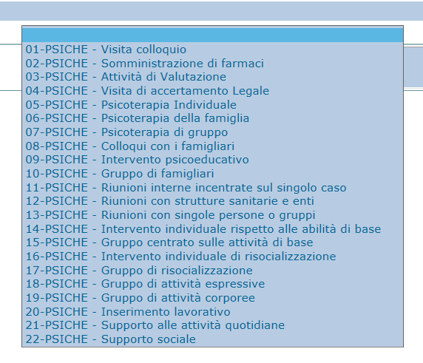
Sistema «Psiche»

Slide 17
Trattamenti farmacologici
Nuova cultura ed evoluzione degli obiettivi
  EVOLUZIONE DEL TRATTAMENTO
  NUOVO RUOLO «CONTRATTUALE» DA PARTE DEL PAZIENTE
    Richiesta di efficacia vs attenzione alle collateralità
  NUOVI OBIETTIVI DEI TRATTAMENTI
    Non solo riduzione dei sintomi maggiori
Problematiche reiterate (poliprescrizioni, drop out, cicli non corretti, autogestione, trattamenti alternativi)

Slide 18
Trattamenti non farmacologici
Crescente numero di settings e modelli con maggior attenzione ad efficacia e investimento di risorse
Nuovi modelli
  Interventi più basati su un’efficacia dimostrabile
  Dimensioni temporali più contenute
  Ridefinizione degli obiettivi
Terapie cognitivo-comportamentali
Interventi psicoeducazionali
Programmi riabilitativi
  Programmi mirati a ripristinare la più ampia gamma di abilità individuali, diminuire/contenere l’effetto disabilitante e cronicizzante della malattia mentale in sé e dei corollari della stessa (trattamenti, esclusione sociale, riduzione competitività da parte del pz)

Slide 19
Programmi supportivi e/o indiretti
Gruppi di auto-mutuo aiuto
Interventi psicoeducazionali sulla famiglia
Interventi sull’ambiente di vita
Interventi sull’ambiente di scuola/lavoro

Slide 20
Esiti
Risoluzione e “dimissione”
Stabilizzazione
Episodicità ciclica
Cronicità
Transizione di età
Persistenza dei bisogni e successive complicanze – complessità come «nuovo esito»

Slide 21
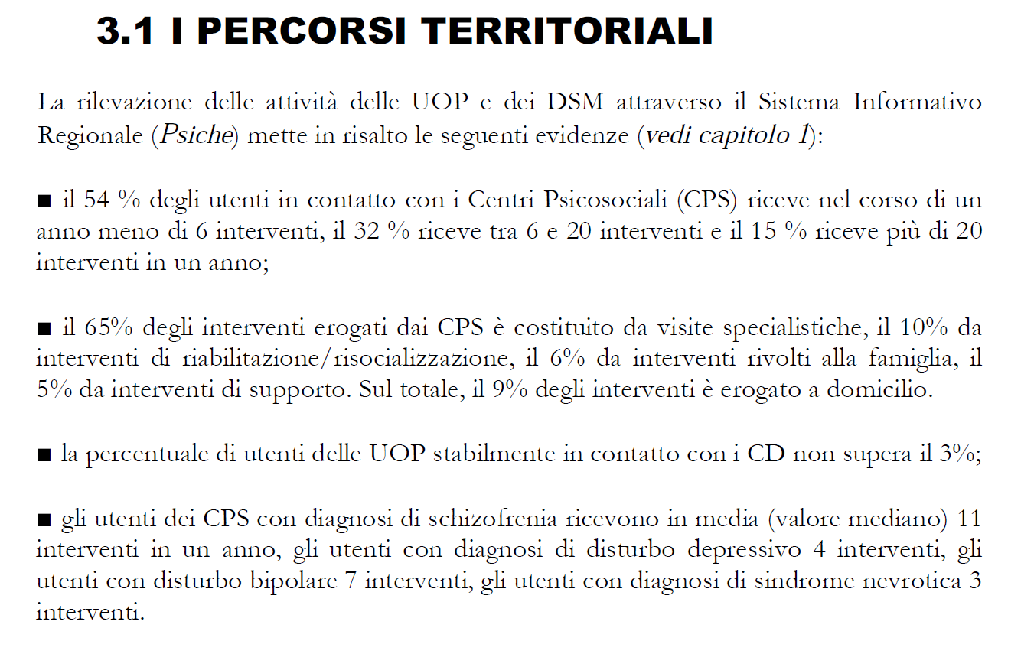
P I A N O R E G I O N A L E S A L U T E M E N T A L E

Slide 22
La risposta univoca efficace alla complessità = intervento di rete
integrazione e interazione dei servizi attraverso modelli operativi dedicati, sostenibili ed efficaci (basati sui risultati)
ricerca orientata verso modelli efficaci ed efficienti
progetti-pilota innovativi per l’individuazione di nuove strategie più funzionali alla complessità (centrati sulla complessità indidivuale più che sulla categoria d’appartenenza)

Slide 23
PIANO REGIONALE DI SALUTE MENTALE
…definizione e organizzazione dei percorsi di cura nel rispetto dei principi di
competenza e liberta di scelta degli utenti e, al contempo, nel rispetto dei principi di
“territorialità” e di responsabilizzazione dei servizi erogatori come elementi
inscindibilmente connessi alla pratica della psichiatria di comunità
coinvolgimento “forte” del MMG, da attuarsi fin dalle prime fasi del contatto del
paziente col servizio. In questo senso occorre che il DSM gestisca in modo strategico e
non occasionale il rapporto con il MMG, sia come lavoro sui singoli casi sia nel senso di
una piu forte integrazione tra contesti (medicina generale e salute mentale). Il lavoro di
collegamento tra servizi psichiatrici e medicina generale deve rappresentare una funzione
permanente del Dipartimento di Salute Mentale in un dato territorio
Il Piano di Trattamento Individuale (PTI), strumento operativo della presa in
carico, avrà i seguenti requisiti:
■ indicazioni delle motivazioni psicosociali che hanno evidenziato la necessita di una
presa in carico;
■ tipologia delle prestazioni erogate dall'equipe, nell'ambito delle funzioni sopra indicate

Slide 24

Evoluzione del Dipartimento di Salute Mentale: tra integrazione e innovazione
La crisi economica, l’estensione del mandato e l’acquisizione di nuove conoscenze impongono una
riflessione sui modelli organizzativi dell’assistenza psichiatrica. La sfida per i prossimi anni sarà
quella di coniugare l’esigenza di razionalizzazione delle risorse con il necessario rinnovamento dei modelli di
cura, orientati sempre più ad una maggiore efficacia/efficienza ed all’integrazione nelle
aree a elevata complessità. In questa ultima prospettiva le collaborazioni con la Medicina Generale
e l’Area Cure Primarie, con la Neuropsichiatria dell’Infanzia e dell’Adolescenza, con la Geriatria,
con la Neurologia rappresentano solo alcune delle aree che richiedono con maggiore urgenza
modelli integrati di intervento. A questo proposito, è da rimarcare che esistono poi alcune
tematiche rispetto alle quali, nelle diverse regioni, sono in corso programmi sperimentali che
incominciano a fornire evidenze positive, particolarmente riguardo al miglioramento
dell’accessibilità ai servizi e all’esito dei trattamenti. Tra queste sono da annoverare : l’intervento
precoce per i disturbi psichici gravi, le forme innovative di collaborazione con la medicina generale,
i progetti specifici di intervento nei disturbi emergenti (disturbi psichici nella gravidanza e nel
puerperio, disturbi del comportamento alimentare, disturbi di personalità, disturbi legati al gioco
patologico ecc), ed il modello integrato di trattamento per la presa in carico.
Riguardo specificamente al trattamento di persone affette da disturbi psichici gravi e portatrici di
bisogni complessi, preservando la presa in carico come elemento di specificità e proprio
dell’approccio italiano alla psichiatria di comunità, è necessario diffondere e sostenere, attraverso
adeguate azioni formative, l’utilizzo di strumenti operativi per il governo clinico dei casi, quali
l’utilizzo sistematico del Piano di Trattamento Individuale e la formazione e l’inserimento del case
manager nell’ambito di una micro-equipe terapeutica.
programma 2012 – 2015

Slide 25
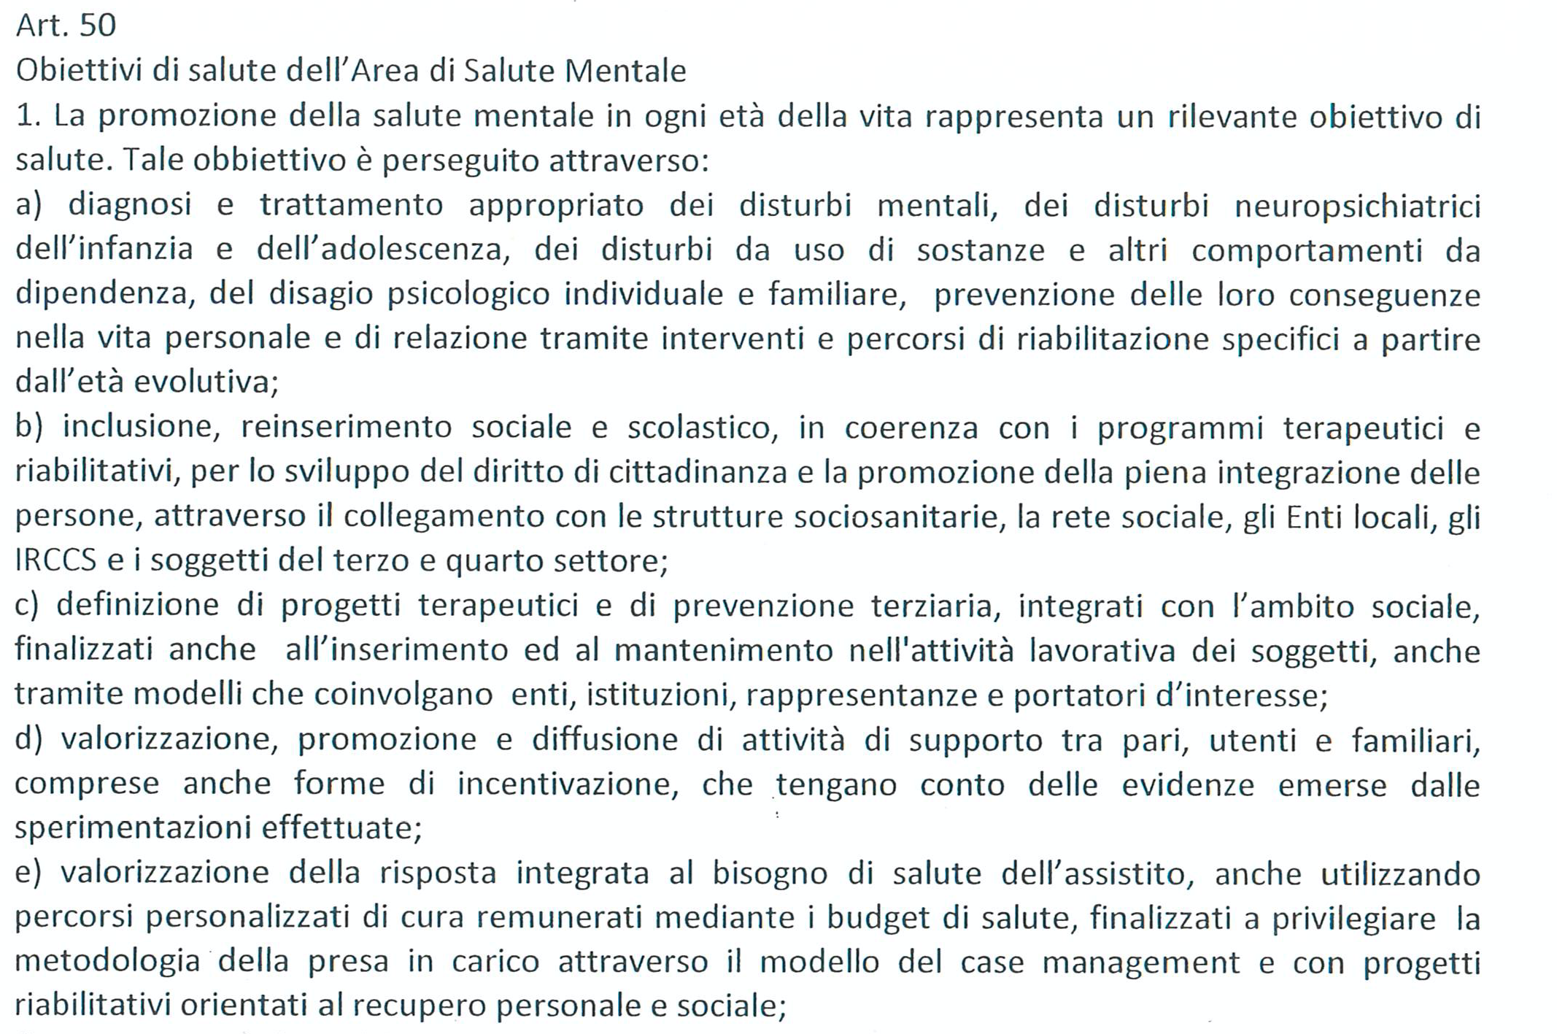
III commissione Area Salute Mentale (2016)

Slide 26
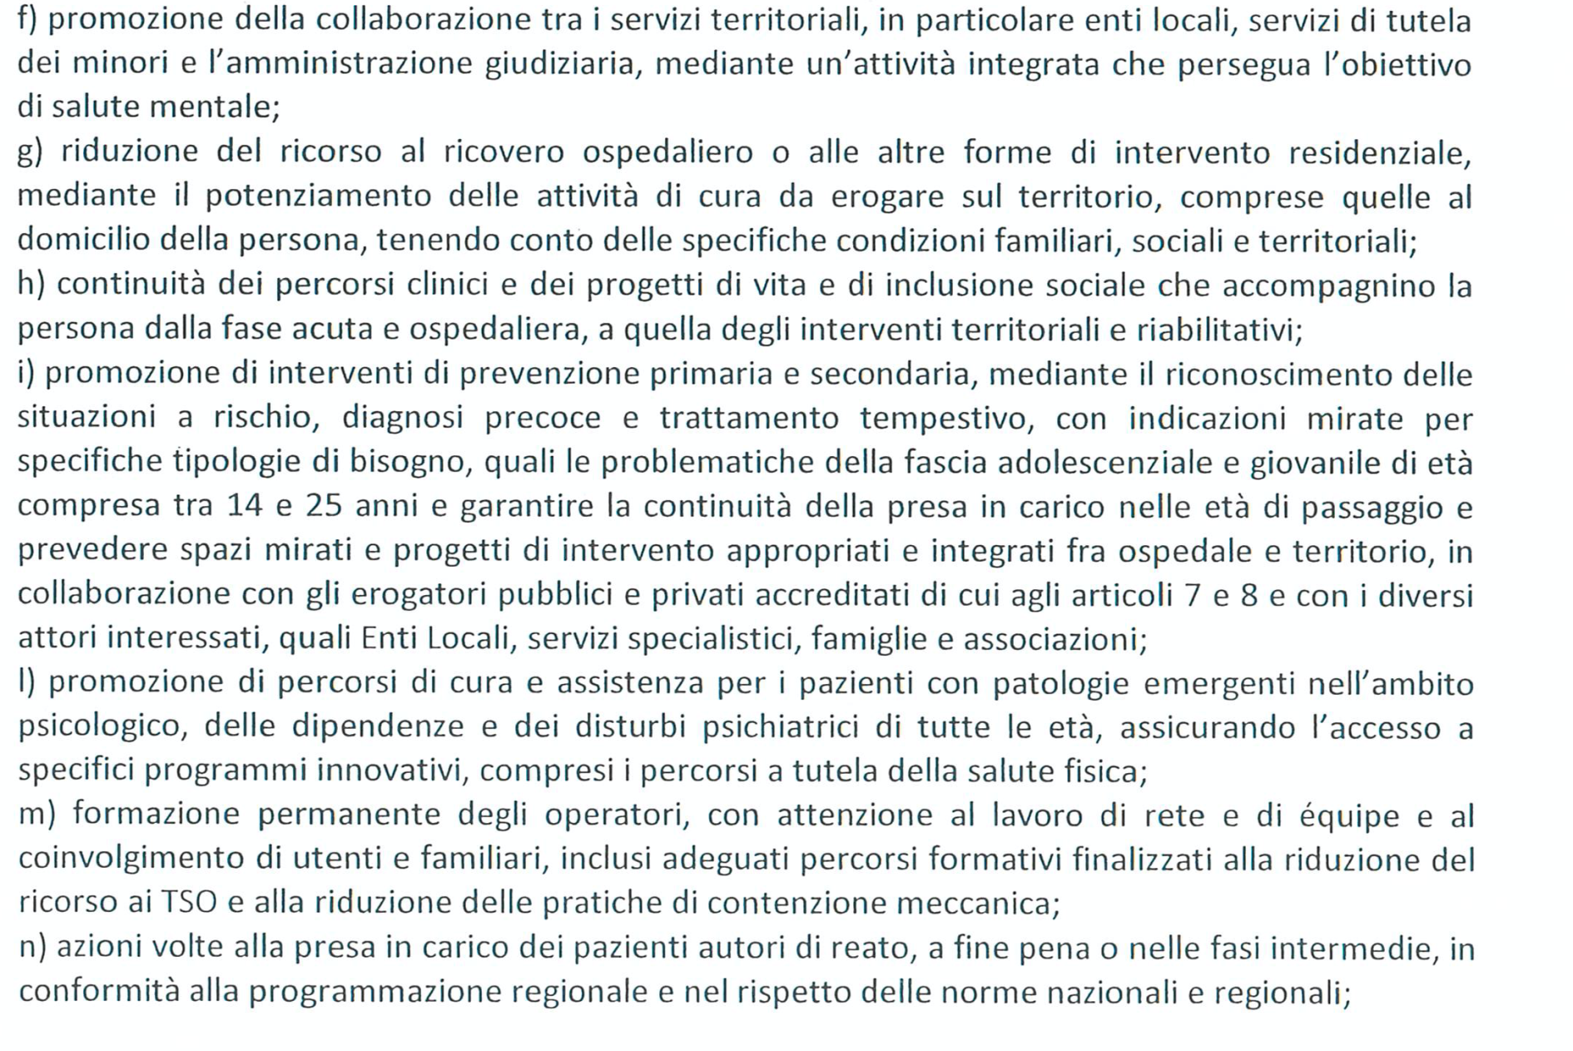
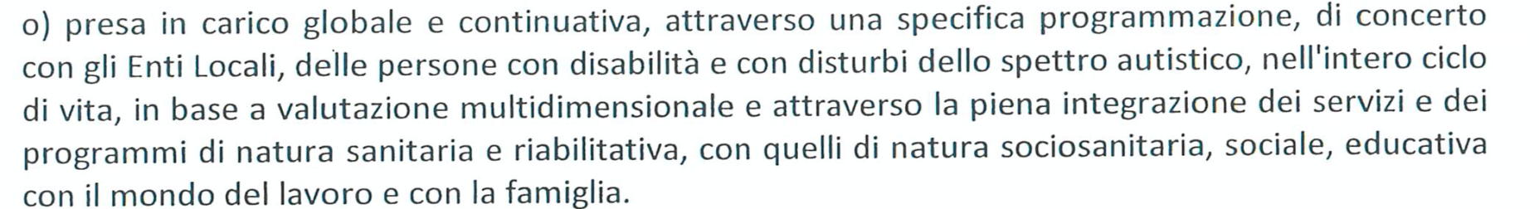

Slide 27
QUALI SERVIZI: integrazione non come «teoria» ma come necessità operativa ineluttabile per efficacia di interventi
MEDICO DI FAMIGLIA
ACCREDITATO
ALTRI SERVIZI
Pediatrica *
NPI *
Geriatria *
Dipendenze *
Disabilità *
DIPARTIMENTO SALUTE MENTALE

Slide 28
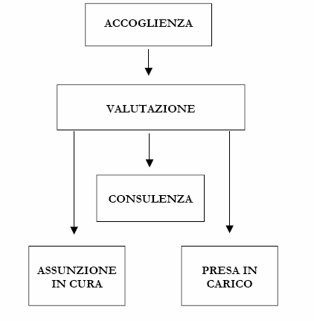
I luoghi della cura
SPDC
CPS
CRA
Comunità Protette a diversa intensità
Servizi per bisogni specifici
  Doppia diagnosi
  Disturbi condotta alimentare
CD
Residenzialità leggera
«Presa in carico»
DSM (direttamente o in convenzione con accreditato
Accreditato

Slide 29

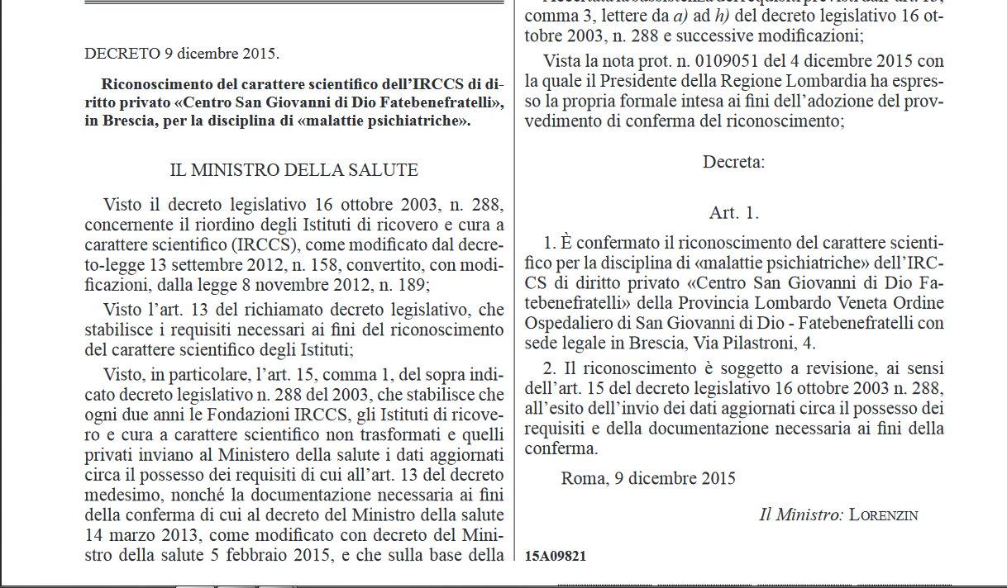
PRIVATO ACCREDITATO:
IRCCS
1996

Slide 30
Istituto di Ricovero e Cura a Carattere Scientifico
REALTA’ OPERATIVA INTEGRATA SUL TERRITORIO E IN RETE CON LE ALTRE AGENZIE
AZIONE DIRETTA (percorsi e accesso ai servizi attivabili anche su richiesta del Medico di famiglia)
AZIONE INTEGRATA con DIPARTIMENTI DI SALUTE MENTALE
AFFERENZA E ATTIVITA’ SOPRAZONALE

Slide 31
TRASLAZIOANLITÀ
AREA PSICHIATRICA
AREA DEMENZE
Unità ospedaliera per la riabilitazione psichiatrica (20 p.l.)
Attività ambulatoriale specialistica
Attività MAC (attività macro-ambulatorialie complessa)
Unità ospedaliera per la riabilitazione delle demenze (40 p.l.)
Attività ambulatoriale specialistica e UVA
Attività MAC (attività macro-ambulatorialie complessa)
ATTIVITA’ DI RICERCA
(Unità e laboratori multidisciplinari
per la ricerca di base, applicata e per l’epidemiologia

Slide 32
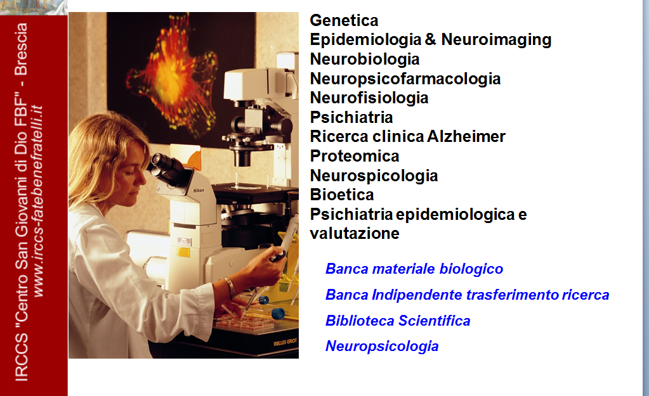
POLIAMBULATORI (Prestazioni)
Visite Psichiatriche 1.890
Visite Neurologiche 1.343
Visite Geriatriche 3.004
Colloquio psicologico 307
Totale visite 6.544
Esami (ECG + EEG) 3.328

Slide 33

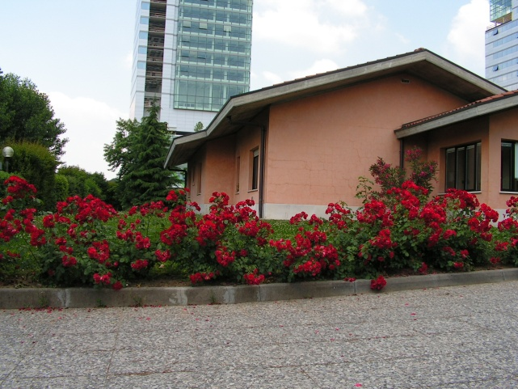

IRCCS Centro S. Giovanni di Dio
Unità Ospedaliera
per la Riabilitazione Psichiatrica
Fra Mosé Bonardi
Unità operativa di 20 posti per la realizzazione di programmi specifici, della durata fino a 30 giorni, mirati alla valutazione, alla terapia e alla riabilitazione di persone con disturbi psichiatrici ad ampio spettro e con caratteristiche di complessità.
Notes:
Diapo di sommario, I opzione

Slide 34

Caratteristiche Utenti anno 2015
DIAGNOSI COMPLESSE
65%
DIST. PERSONALITA’
DIST.ALCOL-CORRELATI
DIST. DA SOSTANZE
DIST. METABOLICI
DIST. SOMATICI
TOTALE OSPITI = 278 (distribuzione per genere = 50%)
ETA’ MEDIA: 48 (+/- 14,5) anni
N° totale giornate erogate = 7086 indice saturazione 97,8 %
DURATA MEDIA DI DEGENZA = 26 giorni
Notes:
Diapo di sommario, I opzione

Slide 35

PECULIARITA’
Tre elementi caratterizzanti
SETTING (sviluppo del programma clinico-riabilitativo in setting sovrapponibile all’ambiente naturale di vita, per favorire un intervento più «naturalistico» sulle abilità personali e sociali, pur nel rispetto degli standards ospedalieri
APPROCCIO MULTIDIMENSIONALE INTEGRATO
DURATA DEL PROGRAMMA
Notes:
Diapo di sommario, I opzione

Slide 36

Dirigente Medico
II Livello
N° 3 Dirigenti Medici
I Livello
Psicologo
Coordinatore
Assistente Sociale
IP = 6
Educatori
Professionali /
TERP = 4
OSS = 8
Specialista endocrinologo/nutrizionista
Consulenza neuropsicologica
Dietista
Fisiokinesiterapista
Cardiologia (servizio di Telemedicina)
Operatore di Pastorale Sanitaria
Notes:
Diapo di sommario, I opzione

Slide 37

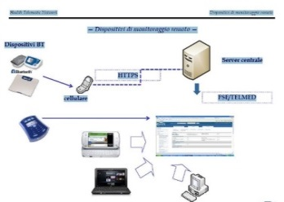
SERVIZI INTEGRATI
RETE CON UU.OO. DI RICERCA
SERVIZIO AMBULATORIALE
MAC (Ambulatorio MacroAttività Complessa)
TELEMEDICINA (start progetto specifico 2015/2016)
SERVIZIO PER IL DISAGIO PSICHICO
NEL MIGRANTE (Progetto Europeo – Rete nazionale)
DOCENZE UNIVERSITARIE LAUREA TERP
SEDE DI TIROCINI MULTIPROFESSIONALI
Notes:
Diapo di sommario, I opzione

Slide 38
MAC
Macroattività ambulatoriale complessa
--->: travaso dell’attività di DH (degenza ospedaliera) in attività diurna ambulatoriale multidimensionale (interventi professionalmente diversificati ed integrati per pacchetti temporalmente definiti)
Due tipologie:
  disagio psichico generale
  Pz con età di transizione (16 – 25 aa)

Slide 39
Prospettive
PROGETTI DI INTERESSE CLINICO IN FASE SPERIMENTALE
TELEMEDICINA COME SERVIZIO SPECIFICO
SERVIZI MULTIDIMENSIONALI PER POPOLAZIONI SPECIALI
  INTEGRAZIONE PSICHIATRIA – GERIATRIA
  INTEGRAZIONE PSICHIATRIA – DISTURBI METABOLICI
  SERVIZIO 16/25 per l’assessment, l’orientamento e osservazione di casi specifici
  APPLICAZIONE DIRETTA DELLE EVIDENZE DI RICERCA NELLA PRASSI CLINICA

Slide 40
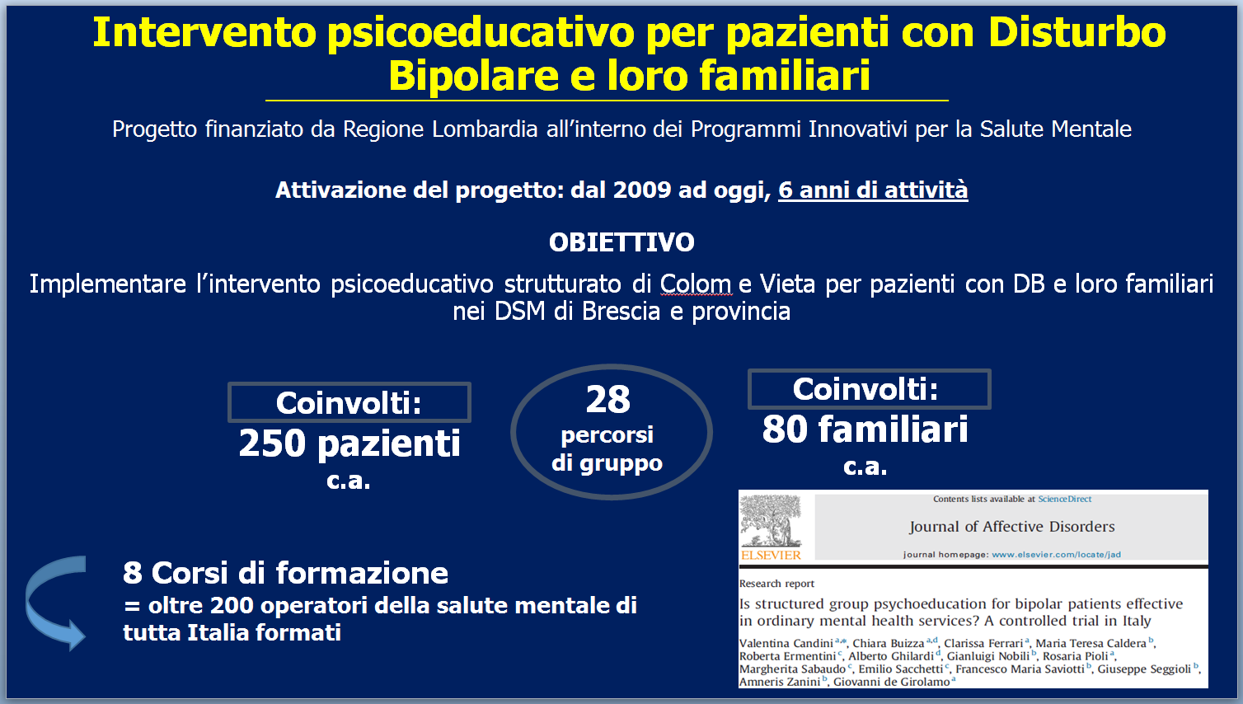
Esempio progetto

Slide 41
Sintesi: la complessità e le sue determinanti sul programma di cura
la complessità come principale determinante del programma e dei e percorsi di cura
  Iter diagnostico
  Trattamenti fruibili
  Esito interventi terapeutici
  Esito percorsi riabilitativi
  Compliance al trattamento
Difficoltà nel definire e valutare gli esiti
Più frequente passaggio a cronicità e maggior assorbimento di risorse (ad es: giorni di ospedalizzazione, fenomeno del revolving door)
Sistemi di presa in carico integrati, interattivi, sostenibili e dinamici come prioritaria strategie per orientare all’efficacia

Slide 42
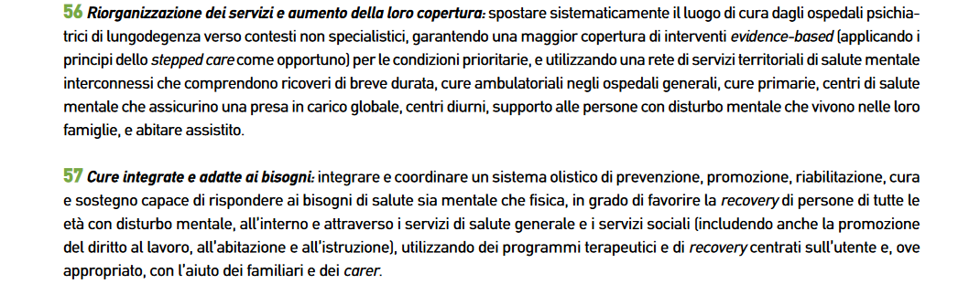
Linee guida nuove
Nuovi protocolli operativi
Investimento risorse
(economiche-tempo)
Progetti innovativi
Superamento della categorialità
rigida
Progetti centrati sui soggetti
Incontro con l’operatore «valido»
GRAZIE

